Slide 1
«Нанотехнологии в макромире.»
МБОУ « СШ № 24 г. Ельца»

Slide 2
Цели и задачи
1.Познакомиться с современными нанотехнологиями.
2.Выявить преимущества наноматериалов и недостатки.

Slide 3
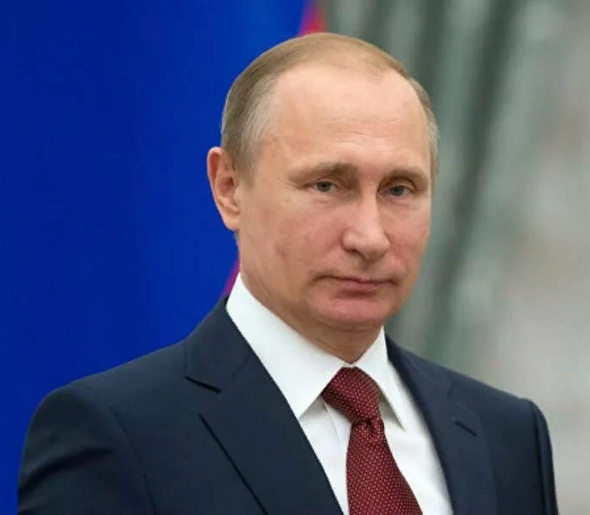
«Нанотехнологии сегодня – «некая абстракция вроде атомной энергии в 30-е годы», но изделия, произведенные с помощью нанотехнологий, могут войти в жизнь каждого, а сама эта сфера способна повысить качество жизни людей и национальную безопасность.»
Из обращения Федеральному Собранию, 2007 год.

Slide 4
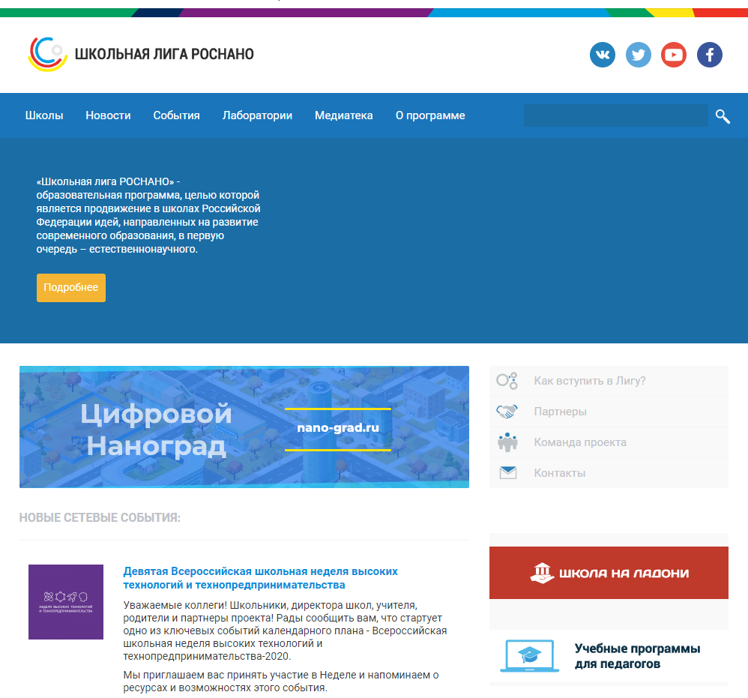

Slide 6
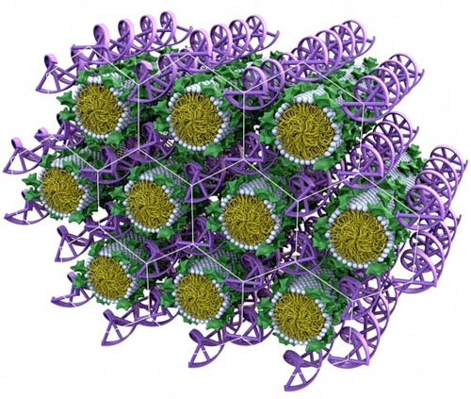
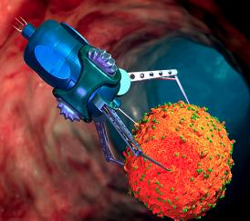
Что такое нанотехнологии?
Сам термин «нанотехнология» ввел японец Норио Танигути в 1974 году. В 1981 году появился первый инструмент для манипуляции атомами – туннельный микроскоп.
Это - область науки и техники, которая занимается новаторскими методами получения новых материалов с заданными нужными свойствами. Особенность заключается в том, что действия происходят в нанометровом масштабе. В этом диапазоне размеров «сырьём» являются атомы и молекулы.

Slide 7
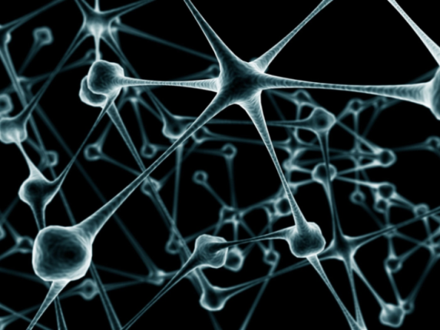
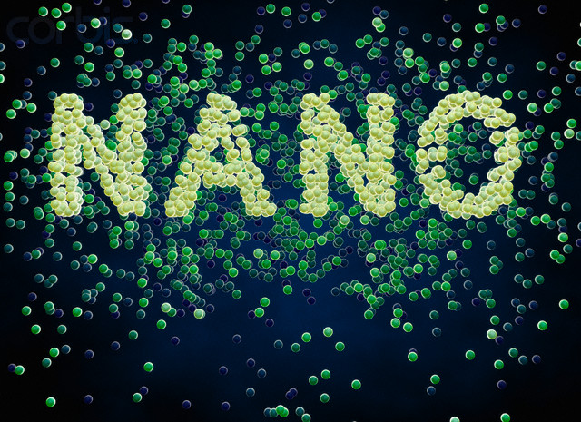
Что такое нано?
Приставка «нано» (от греч.nanos – «карлик, гном») означает
миллиардную долю чего - либо
1 нанометр (нм) – это 1 миллиардная часть метра или 1 миллионная часть миллиметра

Slide 8
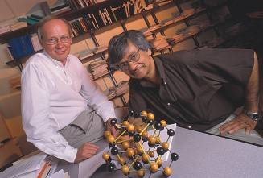
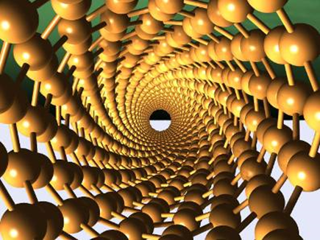
Науки , появившиеся благодаря нанотехнологиям
Наномедицина
Наноэлектроника
Наноинжене́рия
Наноионика
Наноробототехника
Нанохимия

Slide 10
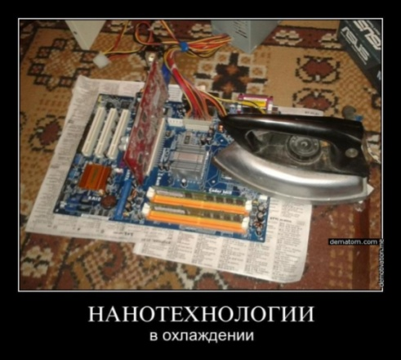
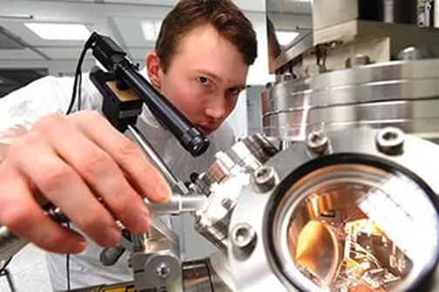
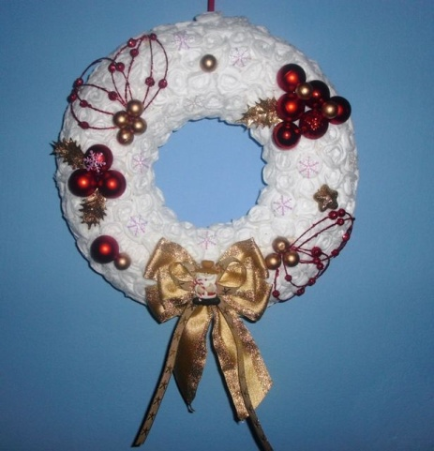
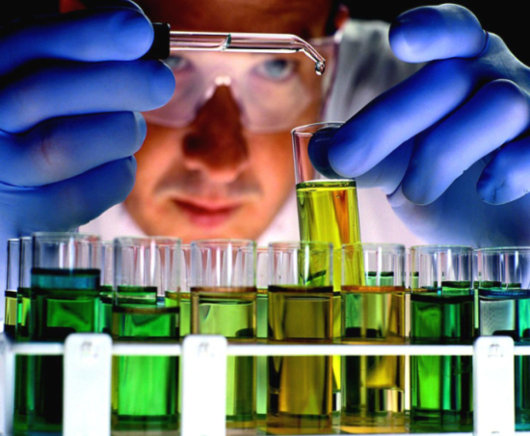
Что такое нанотехнологии?
Наномедицина
Биочипы
Наноодежда
Наноавтомобили
Военные разработки

Slide 13
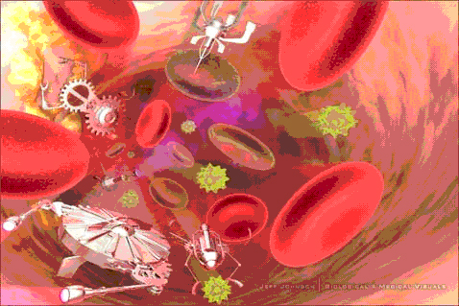
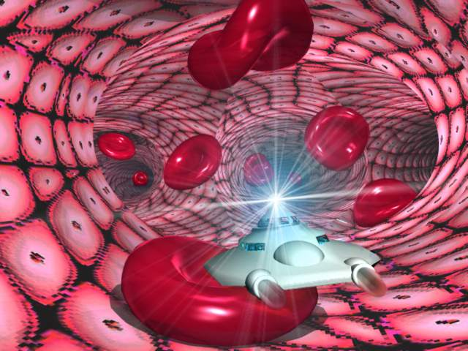
Применение нанотехнологических разработок
Медицина
Применение нанотехнологий сделает медицину неузнаваемой.
1.Наночастицы будут использоваться для точной доставки лекарств и управления скоростью химических реакций.
2.В ближайшем будущем появятся медицинские устройства размером с почтовую марку.
Нанороботы в кровеносных сосудах

Slide 14
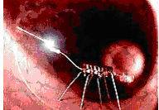
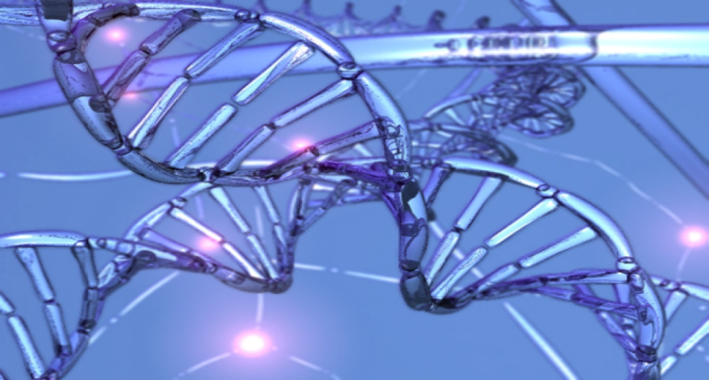
Медицина
Возможно создание нанороботов-врачей, которые способны «жить» внутри человеческого организма, устраняя все возникающие повреждения или предотвращая их появление. Проверяя и, если надо, «исправляя» клетку за клеткой, орган за органом, наномашины вернут здоровье любому больному, а в дальнейшем не допустят никаких заболеваний и патологий, даже генетических.
Наноробот лечит человека
Нанороботы учатся ходить

Slide 15
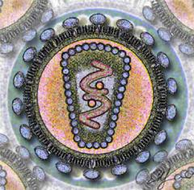
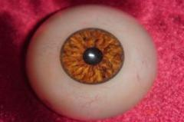
Ученые из американского университета разработали искусственный глаз, который дает возможность отсылать полученное изображение в мозг слепого человека.
В Соединенных Штатах получила «зеленый свет» к применению первая вакцина от ВИЧ
Искусственный глаз вернёт
слепым зрение
Вакцина от ВИЧ – перспективное направление

Slide 16
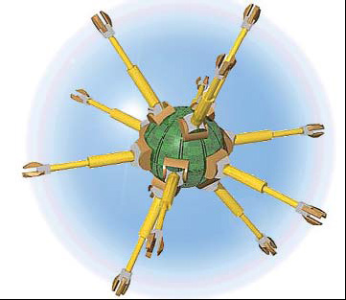
Наномашины
В нанотехнологии используются специальные наномашины – ассемблеры. Ассемблеры – это своеобразный сборщик атомов и молекул. Они должны захватывать их , соединять между собой и с базовой поверхностью, а также выполнять другие манипуляции с заданным алгоритмом.
Ассемблер

Slide 17
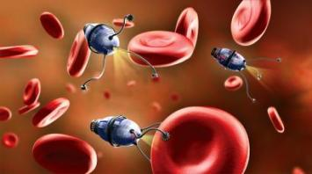
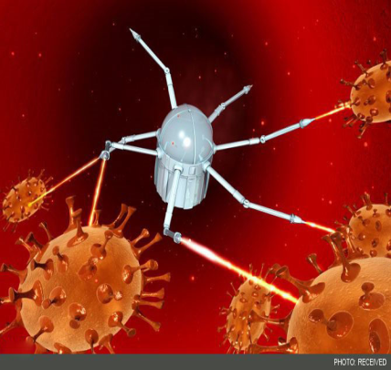
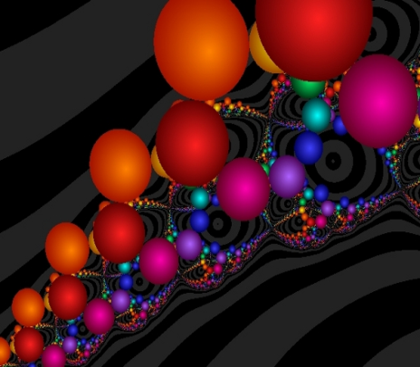
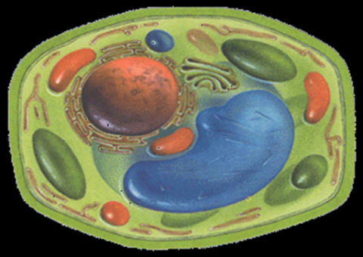
Будущее за нанороботами. Робототехника
В настоящее время существуют устройства – прототипы нанороботов. Их использование направлено на лечение различных заболеваний. Сами же нанороботы представляют собой машины, размер которых – с молекулу. Они могут передвигаться, обрабатывать, выполнять заданные программы, а также передавать информацию.
Учёные научились доставлять нанолекарство точечно

Slide 18
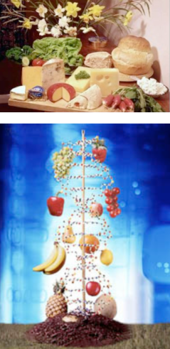
Нанотехнологии в пищевой промышленности
Термин наноеда никому не известен. Учитывая то, что непрекращающийся рост населения Земли, наряду с ростом потребления, в последние годы становится одной из наиболее острых глобальных проблем. На помощь приходят нанотехнологии – БАДы и витамины, заключённые в мицеллы диаметром в несколько десятков нанометров, усваиваются организмом гораздо лучше.

Slide 19
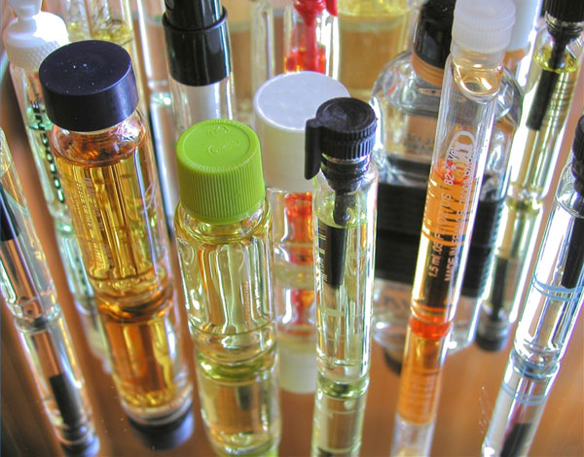
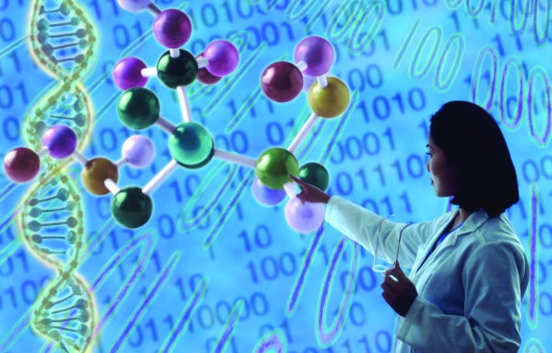
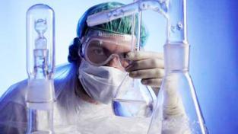
В косметических средствах
В косметических средствах - наносеребро
Новое в медицине на стыке наук : биологии, химии и физики

Slide 20
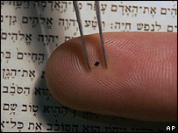
Искусство
Перспективы развития науки и техники также определяют пути искусства. В 2001 году японские учёные, используя передовые лазерные технологии, создали самую маленькую в мире скульптуру размерами 10 микрон в длину и 7 микрон в высоту. Она изображает разъярённого быка, разворачивающегося для атаки.
Скульптура быка
Нано-Библия

Slide 21
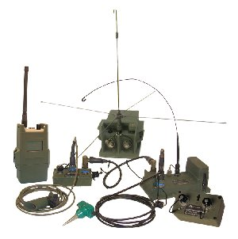
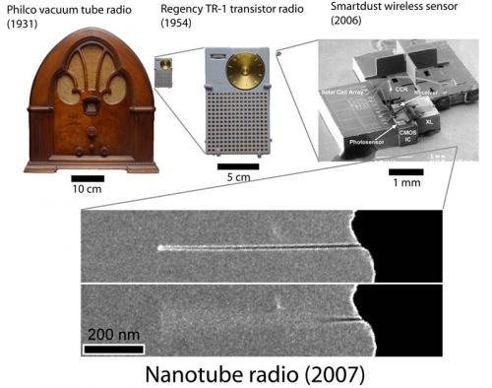
Электроника и компьютерные технологии
С появлением новых средств наноманипулирования возможно создание нанороботов размером всего 1-2 микрон, оснащенных бортовыми механокомпьютерами и источниками энергии, которые будут полностью автономны и смогут выполнять разнообразные функции.
Радиопиемники – от макро до нано
Охранная наносистема

Slide 22
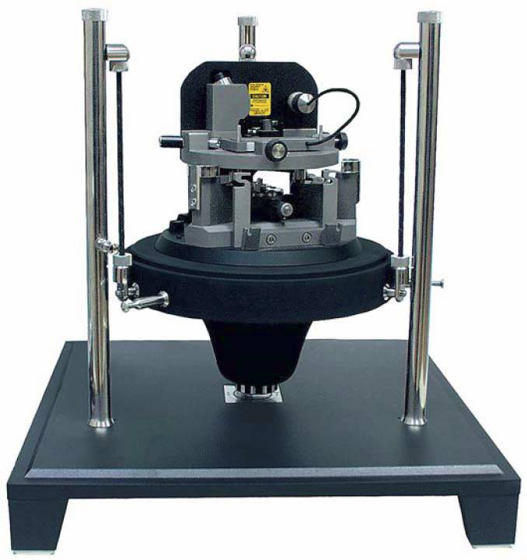
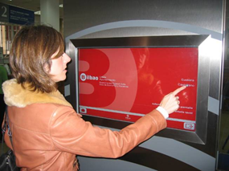
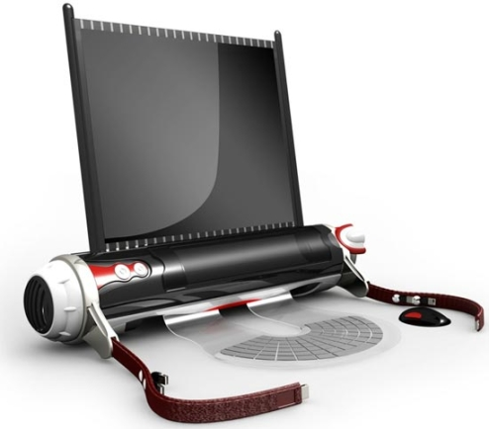
Компьютеры и микроэлектроника
Центральные процессоры
Жёсткие диски
Сканирующий зондовый микроскоп
Квантовый компьютер

Slide 23
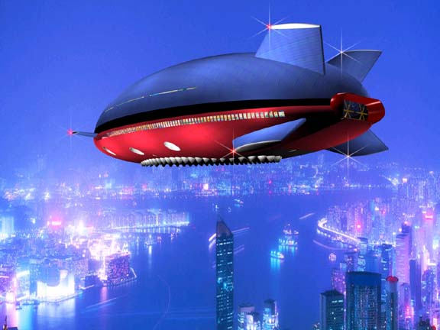
Нанотехнологии в строительстве
Использование нанотехнологий в строительстве позволит добавлять к традиционным строительным материалам определенные свойства, достижение которых еще недавно считалось небывалым.
Отель аэроплан
Город будущего

Slide 24
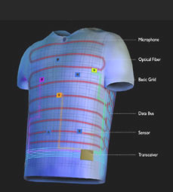
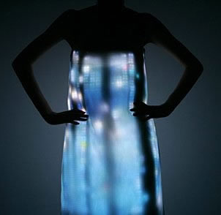
Материаловедение
Нанотехнологии позволят создавать более легкие, тонкие и прочные материалы. Появятся материалы, способные изменять свою структуру в зависимости от окружающей среды. Также появятся материалы сверхпрочные, сверхлегкие и негорючие, которые могут использоваться в аэрокосмической и автомобильной промышленности.
«Умная» футболка
Наноткань

Slide 25
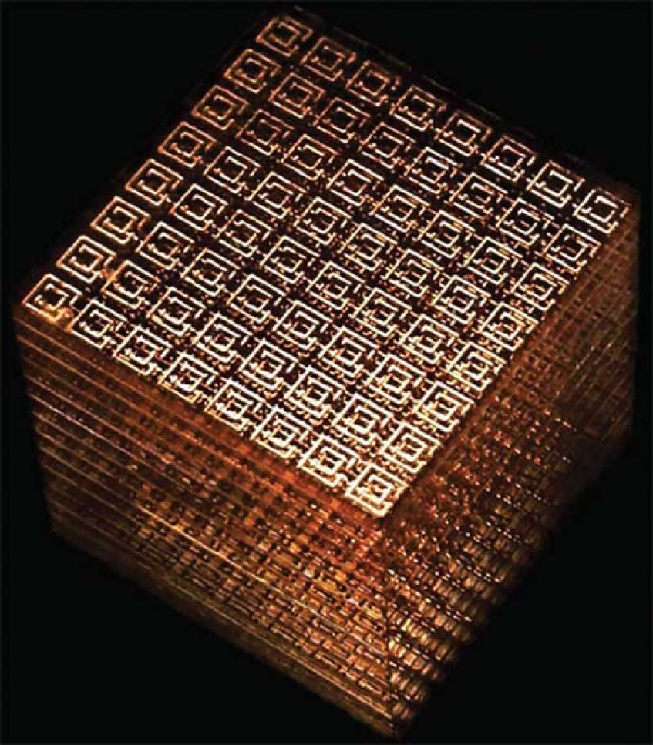
В США разработали плащ - невидимку
На пути к шапке -невидимке

Slide 26
Экология
Нанотехнологии способны также стабилизировать экологическую обстановку.
Новые виды промышленности не будут производить отходов, отравляющих планету, а нанороботы смогут уничтожить последствия старых загрязнений.
Очистительная нанофабрика

Slide 27
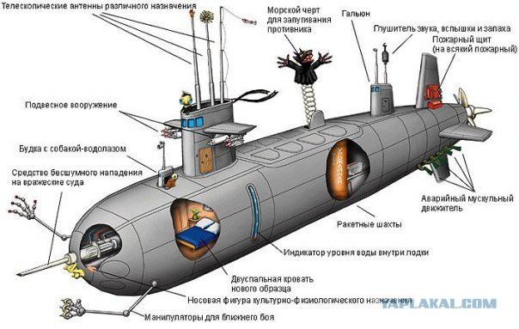
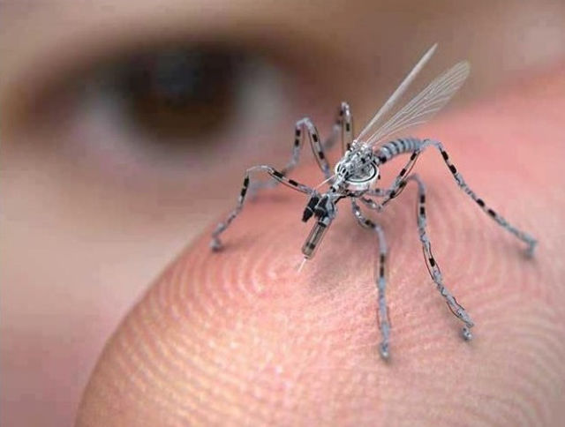
Нанотехнологии на службе военных
Военно-промышленный комплекс

Slide 28
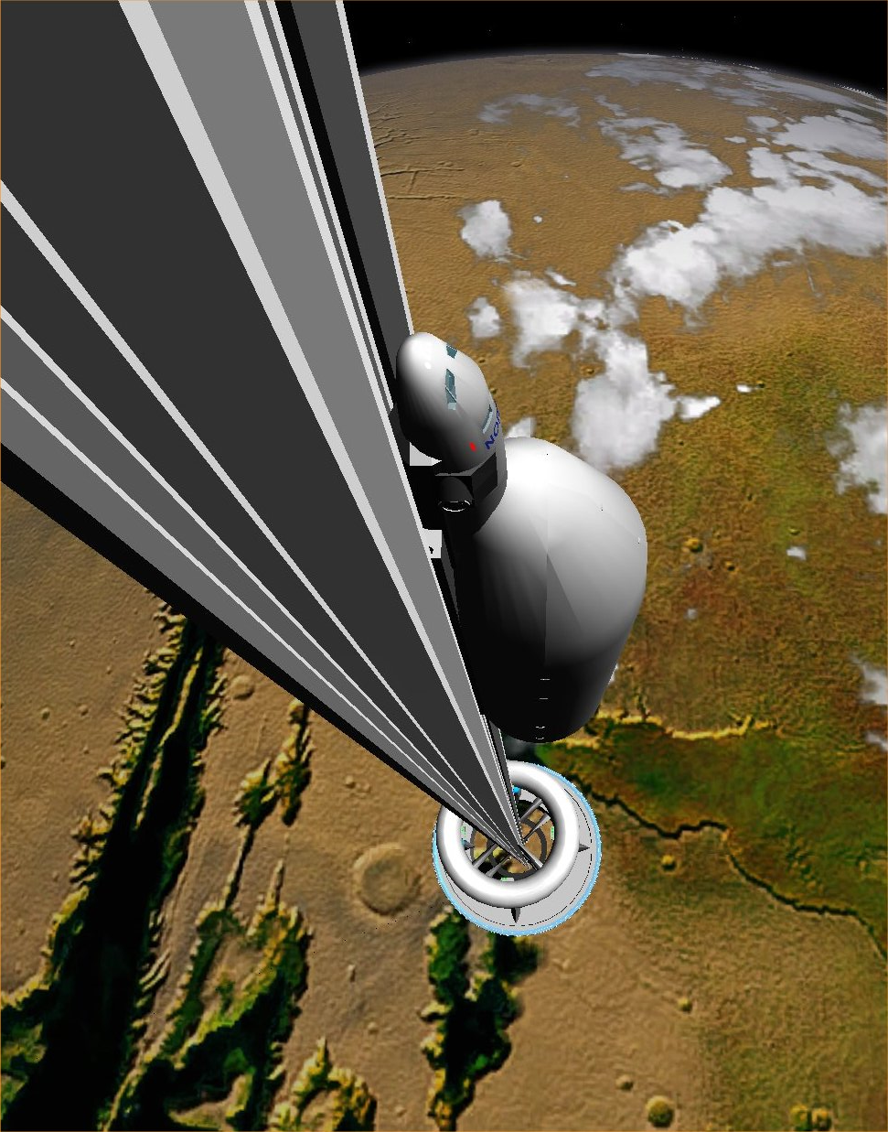
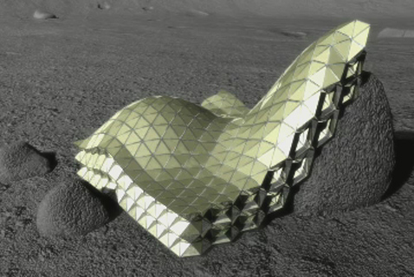
Космонавтика
Космический лифт – это трос длиной в несколько десятков тысяч километров, соединяющий орбитальную космическую станцию с платформой, размещенной посреди Тихого океана.
Nаsа запустит лифт в открытый космос
Космический лифт
Робот-амеба для освоения планет

Slide 29
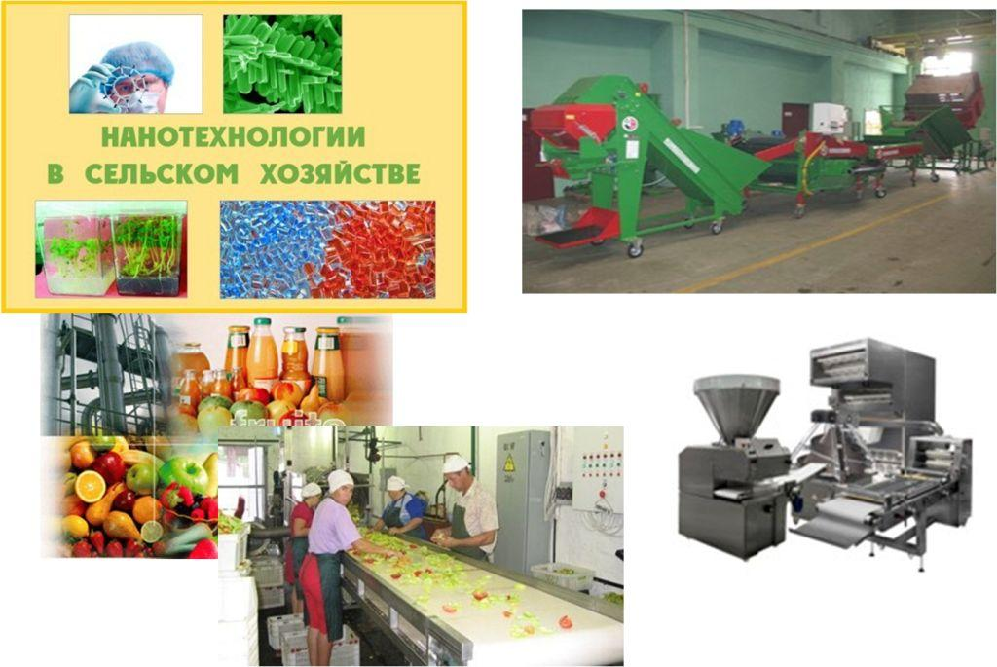

Slide 30
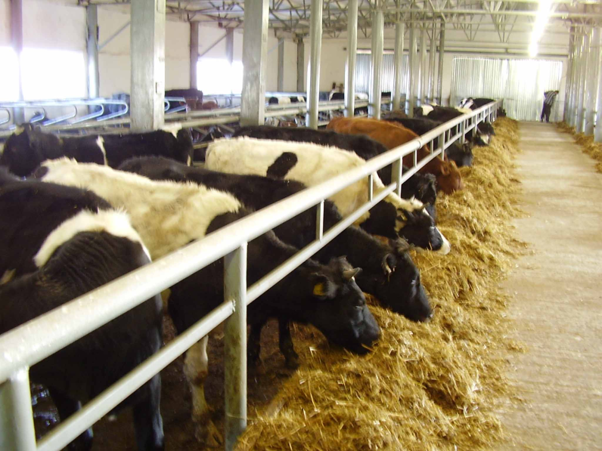
Нанотехнологии в животноводстве
В молочном скотоводстве появятся нанотехнологии

Slide 31
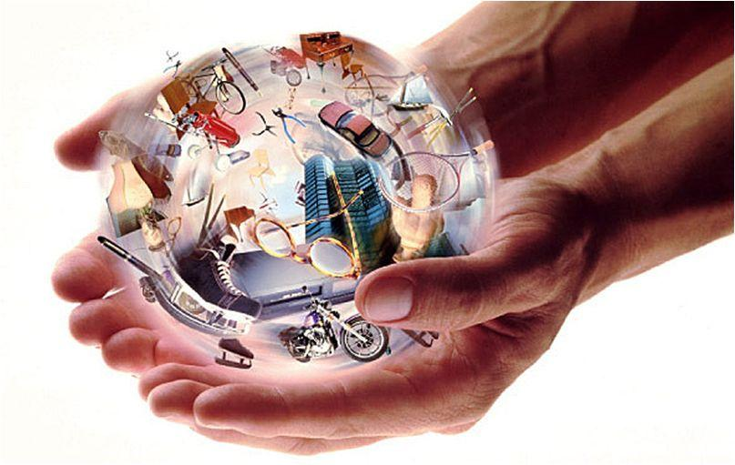
Опасны ли нанотехнологии?

Slide 32
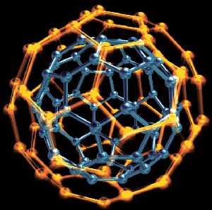
Опасности, связанные с нанотехнологиями
Биологическая угроза
Нанотехнологии могут представлять угрозу здоровью человека. Крошечные частички углерода могут попасть в мозг человека через дыхательные пути и оказать на организм разрушительное воздействие. Речь идёт о C60 — одной из трёх основных форм чистого углерода.
Фуллерен ( С60)

Slide 33
Польза нанотехнологий
Нанотехнологии помогут создать новое поколение лекарств. Благодаря им появятся новые методы лечения. Многие неизлечимые болезни будут побеждены. На основе нанотехнологий будут созданы новые образцы вооружений, новые системы защиты, что в итоге улучшит существенным образом обороноспособность страны. Благодаря развитию нанотехнологий произойдет революция в компьютерных технологиях. В настоящий момент наноматериалы являются наименее токсичными и наиболее биосовместимыми с живой клеткой (человека, растения, животного). Нанотехнологии позволят решить энергетические проблемы, их внедрение позволит более эффективно использовать традиционные и откроет путь к новым источникам энергии.

Slide 34
Вред нанотехнологий
Нанотехнологии станут причиной новых болезней, от которых не спасут даже новые нанолекарства. Новое вооружение на основе нанотехнологий может попасть в руки террористов, что приведет к хаосу и войне. Разработка наносенсоров, нанодатчиков и прочих систем отображения и передачи информации в итоге поставит крест на неприкосновенности частной жизни. Развитие индустрии производства наноматериалов приведет к еще более серьезному загрязнению окружающей среды.

Slide 35
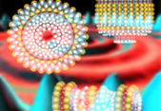
Вывод
Общество, как изменяющаяся структура не должно стоять на месте. Человечество постоянно должно прогрессировать, развиваться, стремиться к лучшему. Нанотехнологии – это путь к успеху! Они необходимы для улучшения комфорта жизни человечества.

Slide 36
Заключение
Нанотехнология – это молодая наука, результаты развития которой могут до неузнаваемости изменить окружающий мир.
Каковы будут эти изменения, полезными, несравненно облегчающими жизнь, или вредными, угрожающими человечеству, зависит от взаимопонимания и разумности людей.

Slide 37
Творческое задание
Попробуйте создать модель нанообъекта.

Slide 38
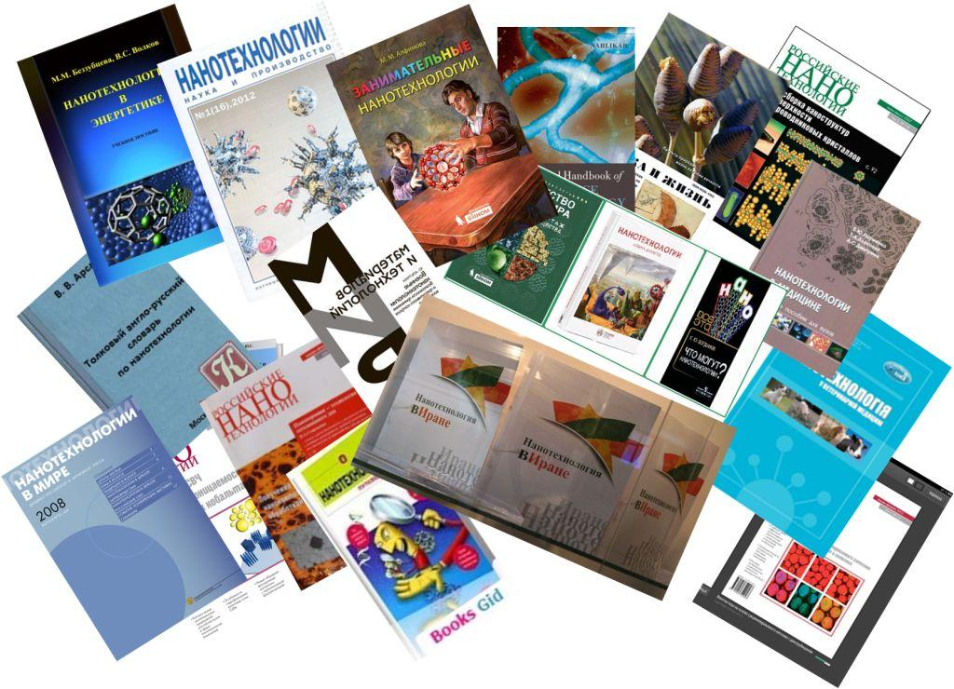

Slide 39
Использованные источники:
http://ru.wikipedia.org Википедия
http://images.yandex.ru
http://www.nanonewsnet.ru Сайт о нанотехнологиях
http://www.allbest.ru Глобальная сеть рефератов
http://thesaurus.rusnano.com/ Словарь нанотехнологических и связанных с нанотехнологиями терминов
http://nano-portal.ru/post/1319 Портал по нанотехнологиям
http://elport.ru/articles/nanotehnologii_v_stroitelstve Деловая сеть
Источники информации: http://www.nanostore.com.ua/top7-spher-v- kotoryh-nanotehnologii-uluchshajut-nashu- zhizn-a-54. html http://www.nanostore.com.ua/top7-spher-v- kotoryh-nanotehnologii-uluchshajut-nashu- zhizn-a-54. html http://oko- planet.su/science/sciencecosmos/111528- kosmicheskie-tehnologii-v-bytu.html http://oko- planet.su/science/sciencecosmos/111528- kosmicheskie-tehnologii-v-bytu.html

